Slide 1


Интеграция 1C – Directum RX
Автоматизация согласования «Заявки на расходование денежных средств»
22.01.2026

Slide 2

Задача. Интеграция документа «Заявка на РДС»
Ликвидировать ручной ввод данных и обеспечить сквозную автоматизацию финансового процесса между ERP и ECM
Проблема «до»
Двойной ввод данных: в 1С (финансы) и в Directum RX (согласование)
Ошибки ручного копирования (суммы, реквизиты, номера)
Нет единого статуса документа в обеих системах
Потеря времени на синхронизацию
Решение «после»
Создание заявки в 1С — автоматическое появление задачи на согласование в Directum RX
Согласование в Directum RX — автоматическое обновление статуса и данных в 1С
Единая точка ввода данных (1С) и единый маршрут согласования (Directum RX)

Slide 3
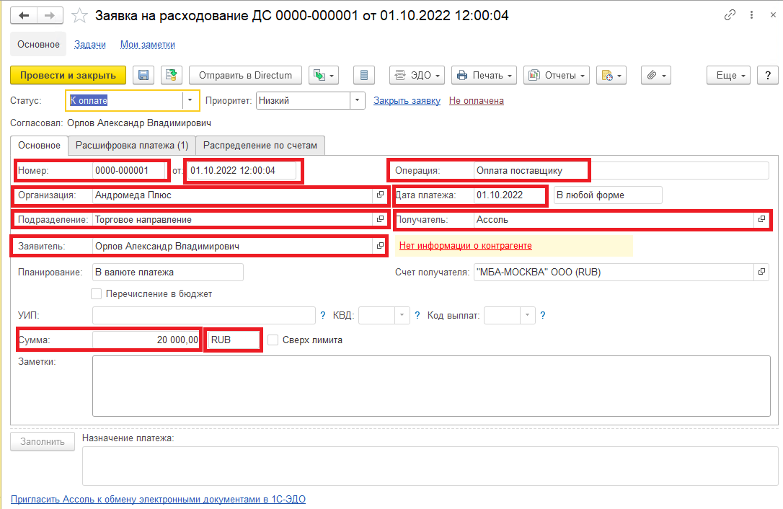
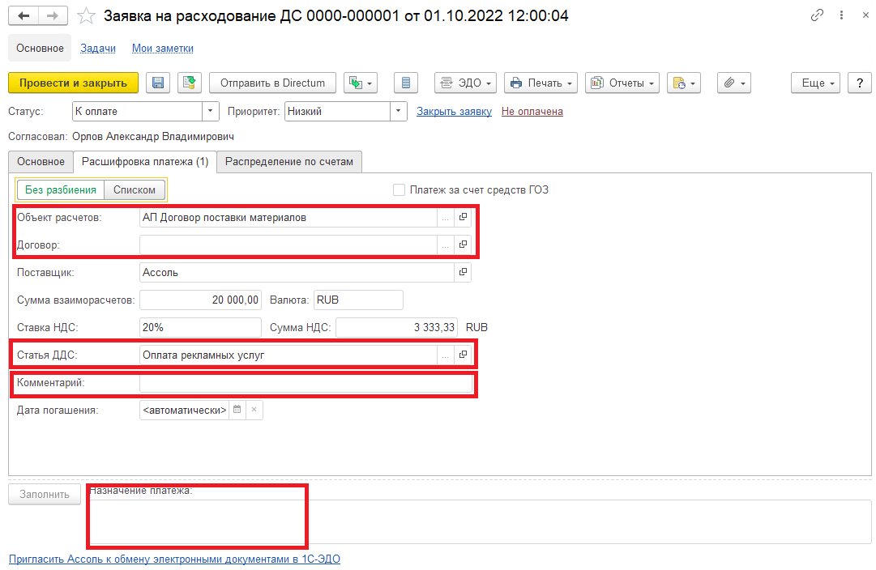
Объекты интеграции в 1С
Документ 1С «Заявка на расходование денежных средств»
Ключевые реквизиты
Номер
Дата
Организация
Подразделение
Вид счёта на оплату
Вид оплаты
Хозяйственная операция
Статья движения денежных средств
Контрагент
Договор
Сумма документа
Валюта
Назначение платежа
Желательная дата платежа
Подотчетное лицо
Кто заявил
Комментарий
Автор
Дополнительные согласующие
Статус и этапы согласования
Ссылка на документ в Directum RX

Slide 4


Сущности интеграции требующие актуализации
Направление из 1С в Directum RX
Реквизиты 1С
Заявка на расходование ДС
Организации
Структура предприятия
Контрагенты
Договоры контрагентов
Валюты
Статьи движения денежных средств
Физические лица
Сотрудники
Вид счёта на оплату
Вид оплаты
Заявка на расходование денежных средств присоединенные файлы?
Реквизиты Directum RX
Заявка на расходование ДС (новый)
Наши организации
Подразделения
Контрагенты (куда ИП?)
Реестр договоров
Валюты
Статьи движения денежных средств (новый)
Персоны
Сотрудники
Вид счёта на оплату (новый)
Вид оплаты (новый)

Slide 5
Сущности интеграции требующие актуализации
Направление из 1С в Directum RX
Статусы объектов интеграции
По каждому объекту интеграции загруженному из 1С в Directum будет возвращаться подтверждение в виде статуса, что объект успешно загружен.
Обратная связь по процессу
1С получает промежуточный и финальный результат согласования для дальнейших финансовых операций.
Дополнительные согласующие
Новый регистр сведений 1С, в котором будут храниться данные физических лиц которые могут быть указаны как дополнительные согласующие.
Реквизиты:
Физическое лицо
Подразделение
Должность

Slide 6
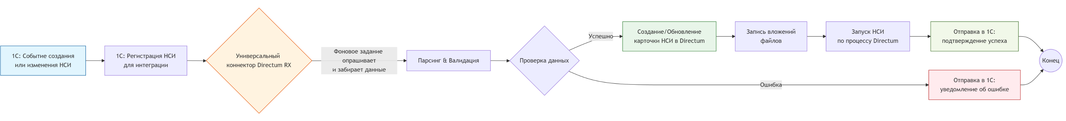
Общая блок-схема
[

Slide 7
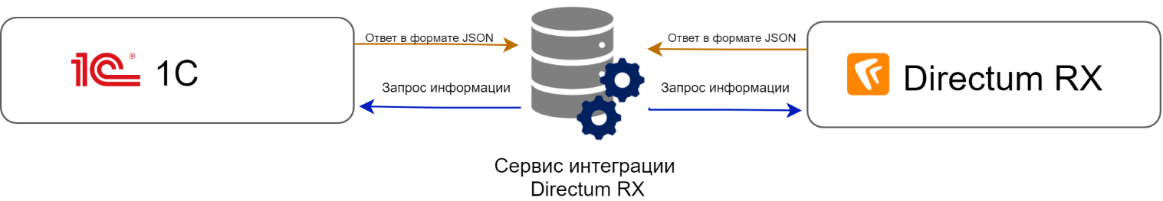
Способ и протокол интеграции
Интеграция выполняется с помощью модуля «Сервис интеграции» Directum в формате JSON.
Модуль представляет собой универсальное средство для настройки параметров при обмене информацией между системами.
Open Data Protocol или OData — это открытый веб-протокол для запроса и обновления данных. Протокол позволяет выполнять операции с ресурсами, используя в качестве запросов HTTP-команды, и получать ответы в форматах XML или JSON.
[
Аутентификация на сервере OData Directum RX происходит с помощью Basic Authentication. Работа в продуктивном контуре должна происходить только с SSL-сертификатом по протоколу HTTPS.
Важно! Со стороны 1С для обращения доступны только опубликованные сущности!
[

Slide 8
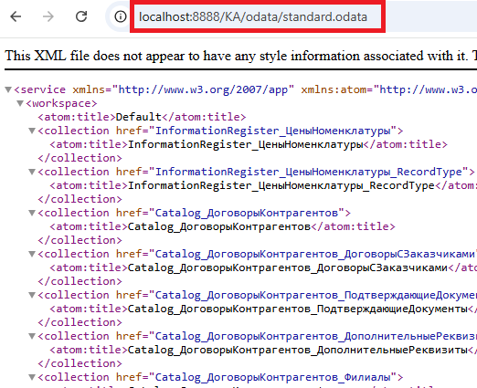
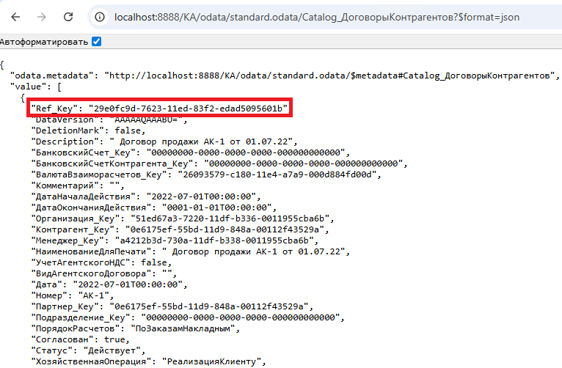
Запросы интеграции
Ref key – уникальный идентификатор для объектов 1С и Directum RX. Позволяет однозначно связать объекты интегрируемых систем.

Slide 9
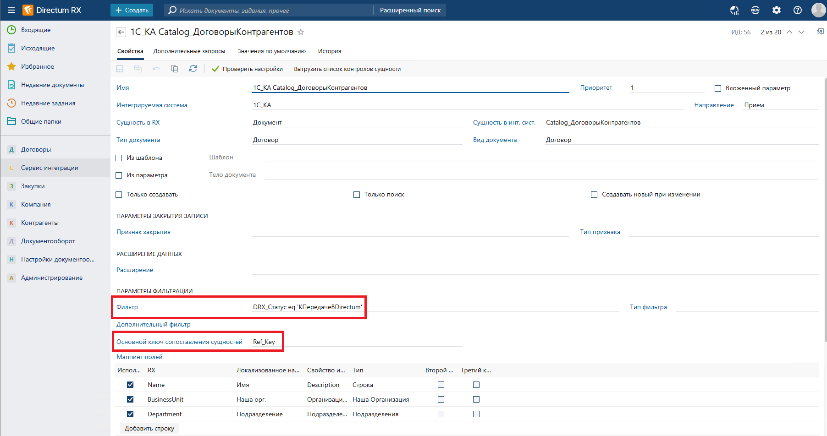
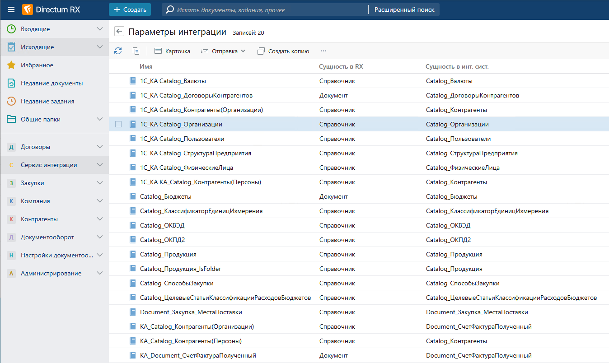
Модуль интеграции Directum RX
Параметры интеграции для получения данных из 1С в Directum RX

Slide 10
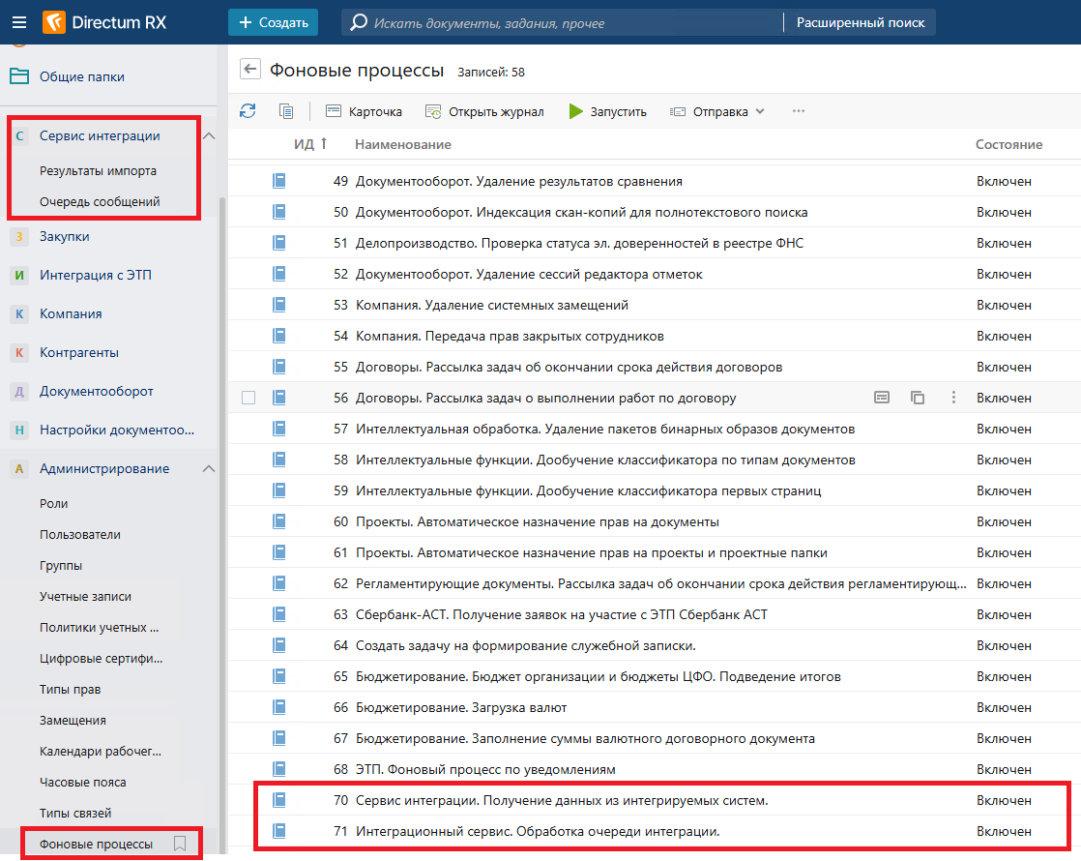
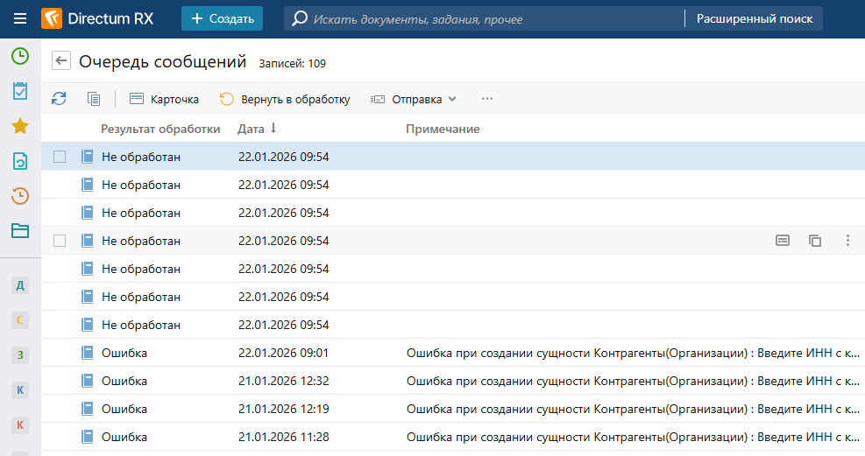
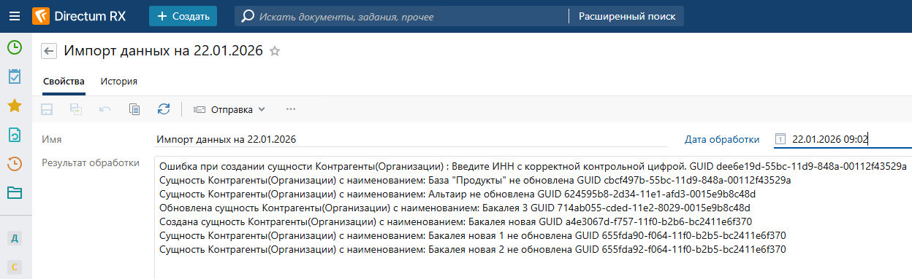
Модуль интеграции Directum RX
Работа интеграции для получения данных из 1С в Directum RX

Slide 11
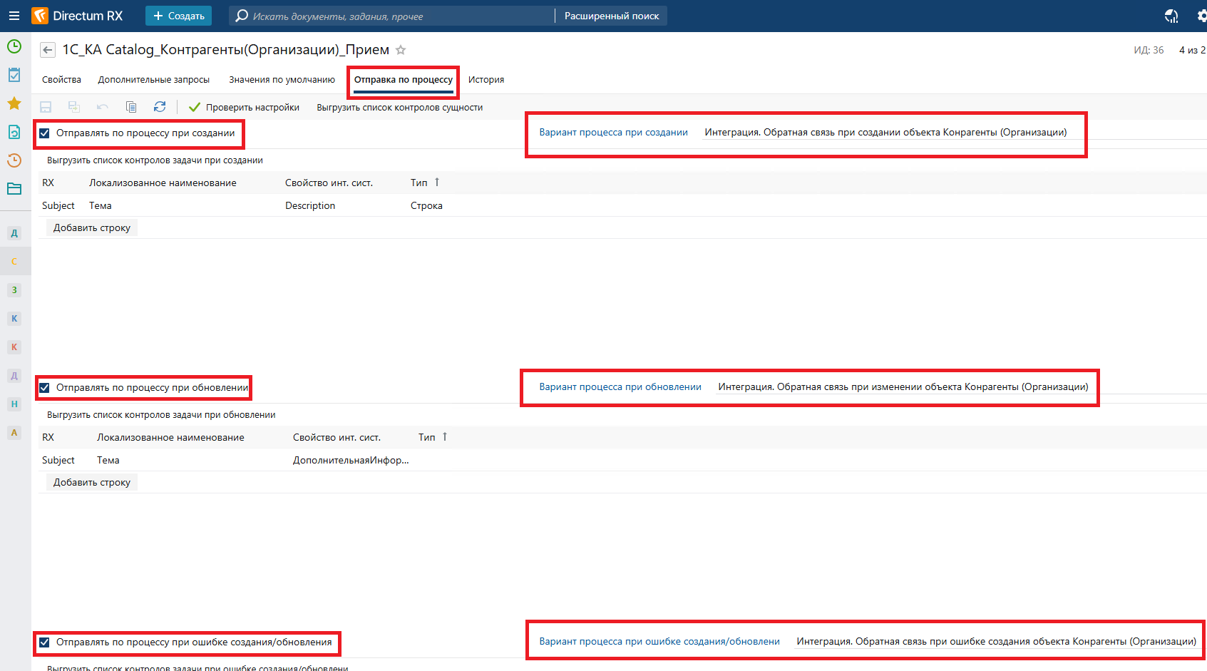
Модуль интеграции Directum RX
Параметры интеграции Отправка по процессу
При создании объекта
При обновлении объекта
При ошибке создания/обновления

Slide 12
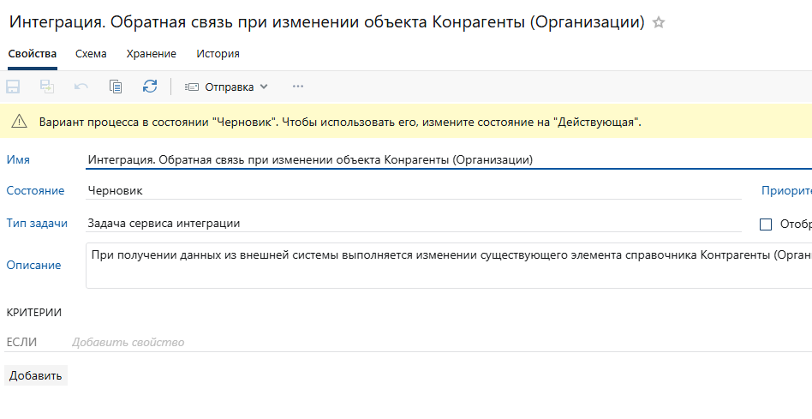
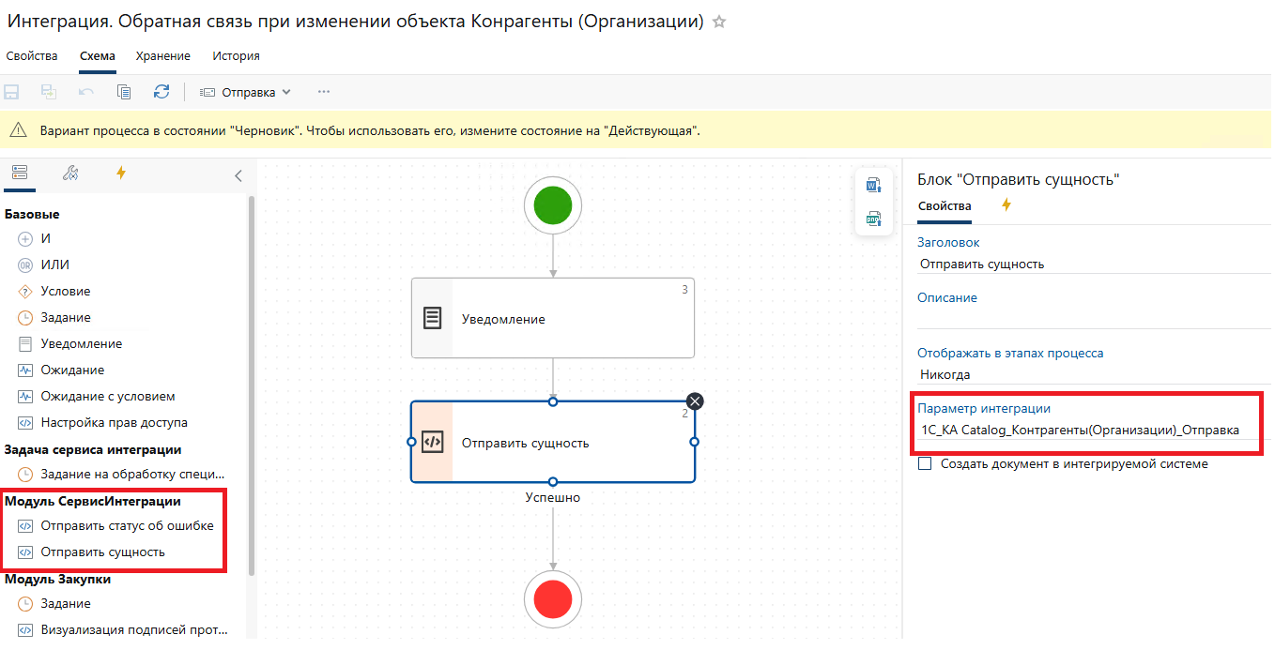
Модуль интеграции Directum RX
Схема процесса в параметре интеграции

Slide 13
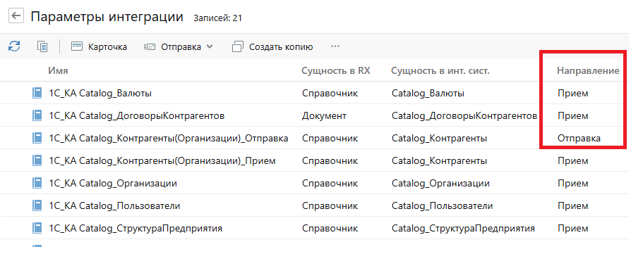
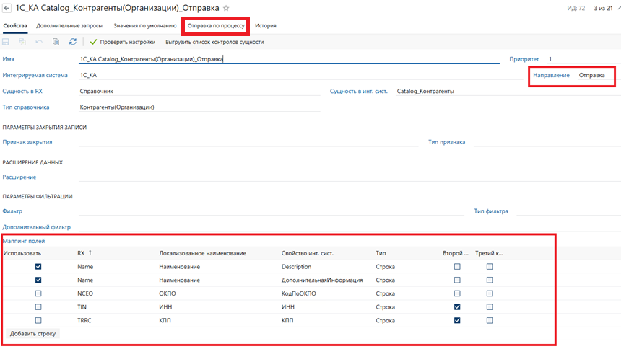
Модуль интеграции Directum RX
Параметры интеграции для отправки данных из Directum в 1С
Направление
Сущность в RX
Сущность в инт. сист.
Фильтр
Маппинг полей
Отправка по процессу

Slide 14
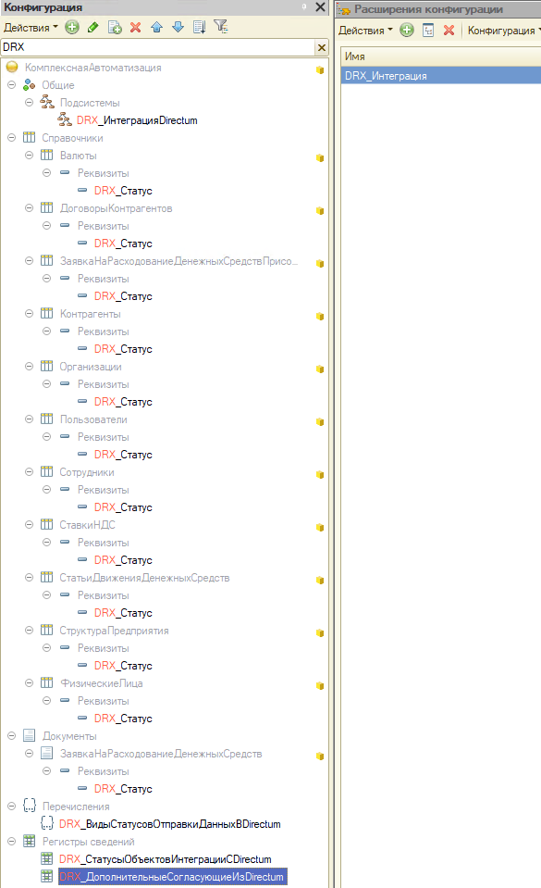
Данные интеграции
Дополнительные сущности и объекты 1С
Служебный реквизит
DRX_Статус – реквизит для каждой сущности интеграции.
Эффективная интеграция = обмен только актуальной информацией.
Перечисления
DRX_ВидыСтатусовОтправкиДанныхВDirectum – перечисление.
Изменения объекта интеграции в 1С = регистрация объекта к отправке в Directum RX.
Регистры
DRX_СтатусыОбъектовИнтеграцииCDirectum — регистр сведений.
Действие интеграции должно сохраниться в истории. DRX_ДополнительныеСогласующиеИзDirectum — регистр сведений Актуальные дополнительные согласующие из Directum RX.
Расширение
DRX_Интеграция – расширение (дополнение)
Вся логика обработки событий интеграции в отдельном расширении
Важно! Доработка требует перевода конфигурации 1С в режим «Редактируется с сохранением поддержки»
Дополнительные сущности и объекты 1С
Служебный реквизит DRX_Статус – реквизит для каждой сущности интеграции.
Эффективная интеграция = обмен только актуальной информацией.
Перечисления DRX_ВидыСтатусовОтправкиДанныхВDirectum – перечисление.
Изменения объекта интеграции в 1С = регистрация объекта к отправке в Directum RX.
Регистры DRX_СтатусыОбъектовИнтеграцииCDirectum - регистр сведений.
Действие интеграции должно сохраниться в истории. DRX_ДополнительныеСогласующиеИзDirectum - регистр сведений Актуальные дополнительные согласующие из Directum RX.
Расширение DRX_Интеграция – расширение (дополнение)
Вся логика обработки событий интеграции в отдельном расширении
Регистры DRX_СтатусыОбъектовИнтеграцииCDirectum - регистр сведений.
Действие интеграции должно сохраниться в истории. DRX_ДополнительныеСогласующиеИзDirectum - регистр сведений Актуальные дополнительные согласующие из Directum RX.
Расширение
DRX_Интеграция – расширение (дополнение)
Вся логика обработки событийинтеграции в отдельном расширении

Slide 15
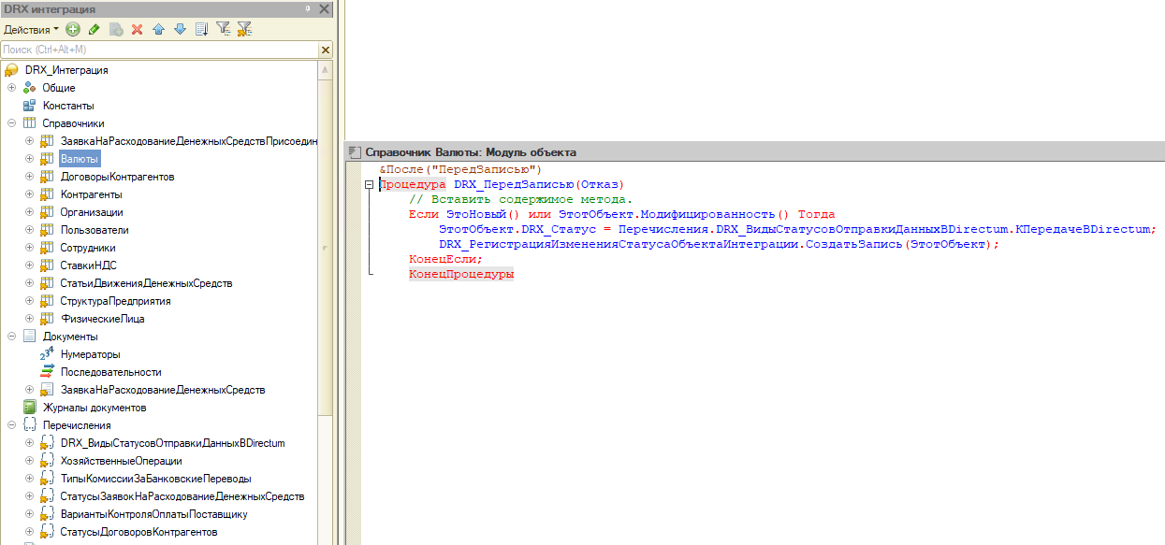
Данные интеграции
Актуализируем каждое изменение НСИ 1С в Directum RX
Важно! Доработка требует перевода конфигурации 1С в режим «Редактируется с сохранением поддержки»

Slide 16
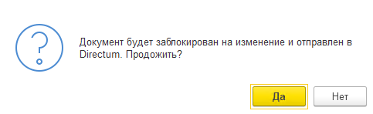
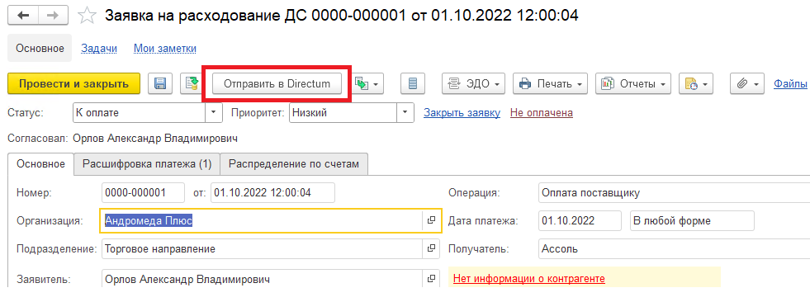
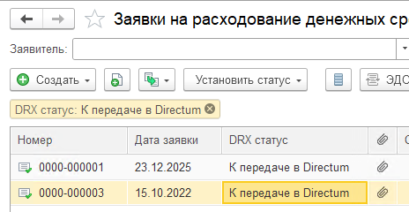
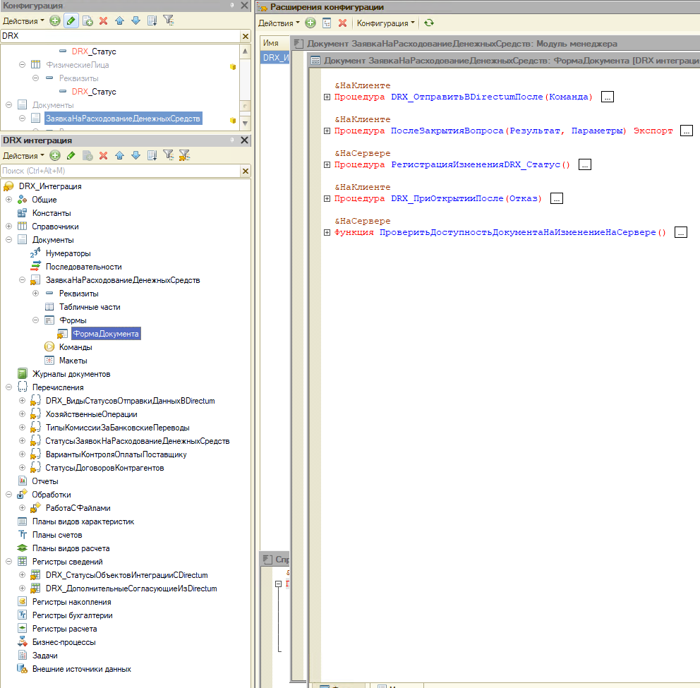
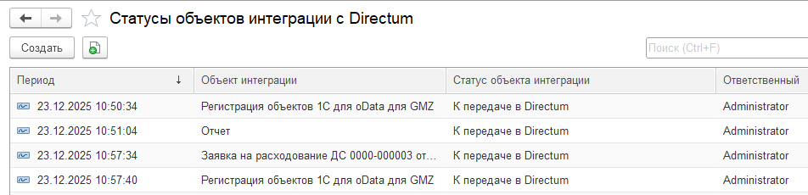
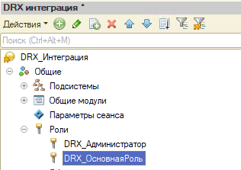
Данные интеграции
Отправка ключевых объектов 1С в Directum RX
Формируем диалоги требующие подтверждения отправки объектов в Directum RX
Регистрируем в 1С объекты для отправки Directum RX
Храним в 1С историю изменения статусов объектов
Проверяем права пользователя 1С на действия с объектом

Slide 17
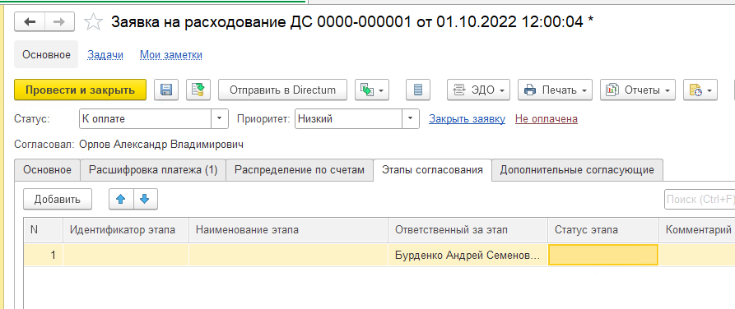
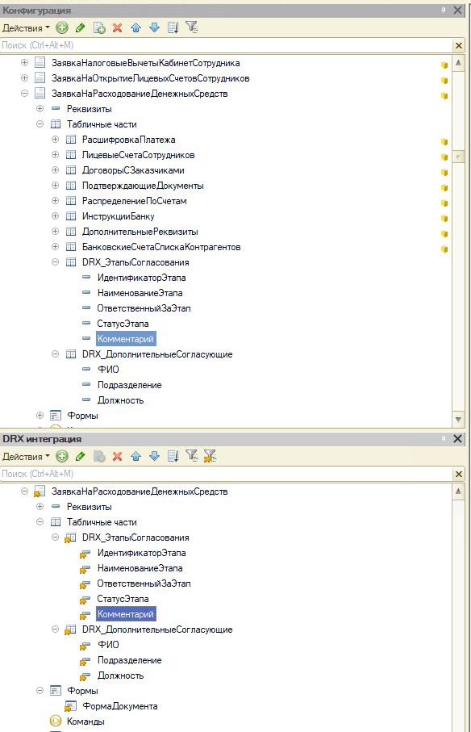
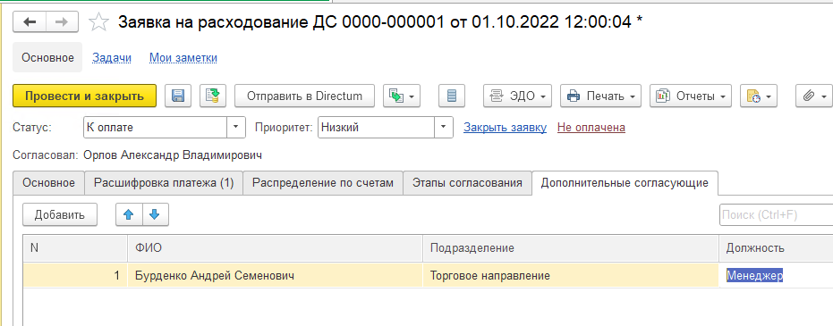
Данные интеграции
Отправка ключевых объектов 1С в Directum RX
Этапы Согласования из Directum RX
Идентификатор этапа
Наименование этапа
Ответственный за этап
Статус этапа
Комментарий
Дополнительные согласующие
дополнительные этапы согласования
(заполняется при необходимости)
ФИО
Подразделение
Должность

Slide 18
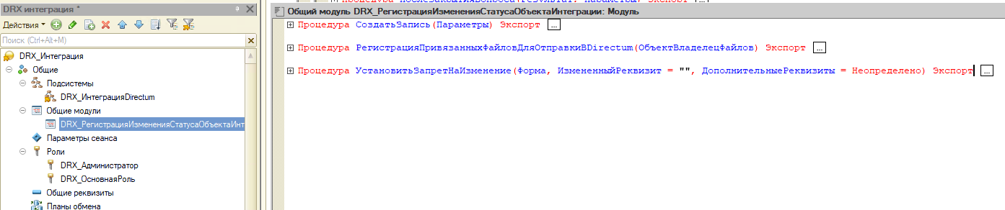
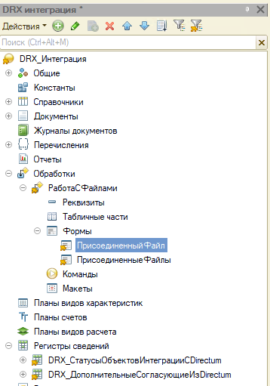
Данные интеграции
Служебные сущности 1С
Общий модуль DRX_РегистрацияИзмененияСтатусаОбъектаИнтеграции
Подсистема DRX_ИнтеграцияDirectum
Форма работы с присоединенными файлами – типовая обработка
Регистры сведений – в которых храниться служебная информация

Slide 19
Для руководителей проектов внедрения Directum RX (РП)
Цель: оценить объем работ, риски, состав команды, ключевые точки контроля
Дорожная карта проекта интеграции
Матрица ответственности (RACI)
Управление рисками

Slide 20
Для руководителей проектов внедрения Directum RX (РП)
Дорожная карта проекта интеграции
1
2
3
Обследование и уточнение маппинга
Адаптация конфигурации 1С (расширение, регистры) и настройка — «Адаптивного модуля интеграции»
Разработка механизмов обработки ошибок и статусов
4
5
Тестирование (функциональное, нагрузочное) и опытная эксплуатация
Продуктивный запуск и сопровождение

Slide 21
Для руководителей проектов внедрения Directum RX (РП)
Матрица ответственности (RACI)
1С-разработчик (Клиент/Партнер)
Доработка конфигурации 1С (регистры, обработка событий)
Администратор Directum (Исполнитель)
Настройка «Адаптивного модуля интеграции», публикация OData
Аналитик (Исполнитель/Клиент)
Верификация маппинга реквизитов и статусов
Администратор клиента
Настройка SSL-сертификатов, сетевых доступов

Slide 22
Для руководителей проектов внедрения Directum RX (РП)
Управление рисками
Изменение режима поддержки 1С (снятие с поддержки)
Вынос всей логики в отдельное расширение (как и написано в презентации) — подчеркнуть это отдельно как плюс
Несоответствие классификаторов (НСИ) в 1С и Directum RX
Предварительный аудит справочников на этапе обследования. Использование поля Ref_key для связки
Потеря данных при сбоях сети
Использование очередей сообщений (RabbitMQ) или механизма повторов в «Адаптивном модуле интеграции»

Slide 23
Для менеджеров по продажам Directum RX
Понять ценностное предложение, боли клиента и аргументы для закрытия возражений
ДО внедрения и ПОСЛЕ: языком цифр
Выгоды для финансового директора
Почему готовый коннектор, а не «велосипед»?
Возражения: работа с 1С

Slide 24
Для менеджеров по продажам Directum RX
ДО и ПОСЛЕ: в цифрах
Было
Бухгалтер тратит 30 минут в день на двойной ввод и сверку 10 документов
Итого: 10 часов в месяц
Стало
0 минут
Система делает всё автоматически
120+
Экономия человеко-часов в год только на одном типе документов. Снижение операционных ошибок до нуля

Slide 25




Для менеджеров по продажам Directum RX
Выгоды для финансового директора
Прозрачность
Единый статус заявки в 1С и Directum RX в реальном времени. Не нужно бегать и спрашивать «где подпись?»
Контроль
Казначейство видит только согласованные заявки. Исключен риск оплаты несогласованного счета
Скорость
Ускорение оборота денежных средств за счет сокращения цикла согласования
История
В Directum хранится вся исходная информация операции, со всеми версиями документов и результатами их рассмотрения

Slide 26
Для менеджеров по продажам Directum RX
Почему готовый коннектор, а не «велосипед»?
Готовый «Адаптивный модуль интеграции» окупается на первой же интеграции. Вам не нужно нанимать команду разработчиков для написания кода с нуля и его последующей поддержки при обновлении 1С или Directum RX.
Расширение списка объектов и/или их реквизитов участвующих в интеграции так же не требует привлечения разработчиков, а выполняется настройкой.
30-40%
Cнижение совокупной стоимости владения системами

Slide 27
Для менеджеров по продажам Directum RX
Возражения: работа с 1С
«Мы не хотим лезть в код 1С, это опасно при обновлениях»
Мы используем механизм расширений 1С. Вся логика интеграции живет в отдельном слое, который не ломается при типовых обновлениях и не требует снятия с поддержки. Это безопасно и стандартизировано
Возражение клиента
Ответ

Slide 28
Преимущества ТР «Адаптивного модуля интеграции Directum RX с 1С»
Для каких задач подходит
Обмен нормативно-справочной информацией
(контрагенты, сотрудники, номенклатура) с учётными системами
Передача документов
счета, УПД, договоры между Directum RX и внешними платформами
Rabbit MQ
Интеграция с корпоративными шинами данных и брокерами сообщений

